Slide 1
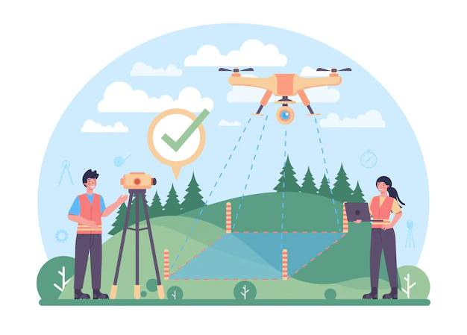
Умная система землеустройства

Slide 2

Описание идеи
Умная система будет использовать передовые технологии и искусственный интеллект для улучшения управления землей и оптимизации процессов, связанных с управлением землеупорядочением, использованием земельных ресурсов и планированием городской застройки.

Slide 3
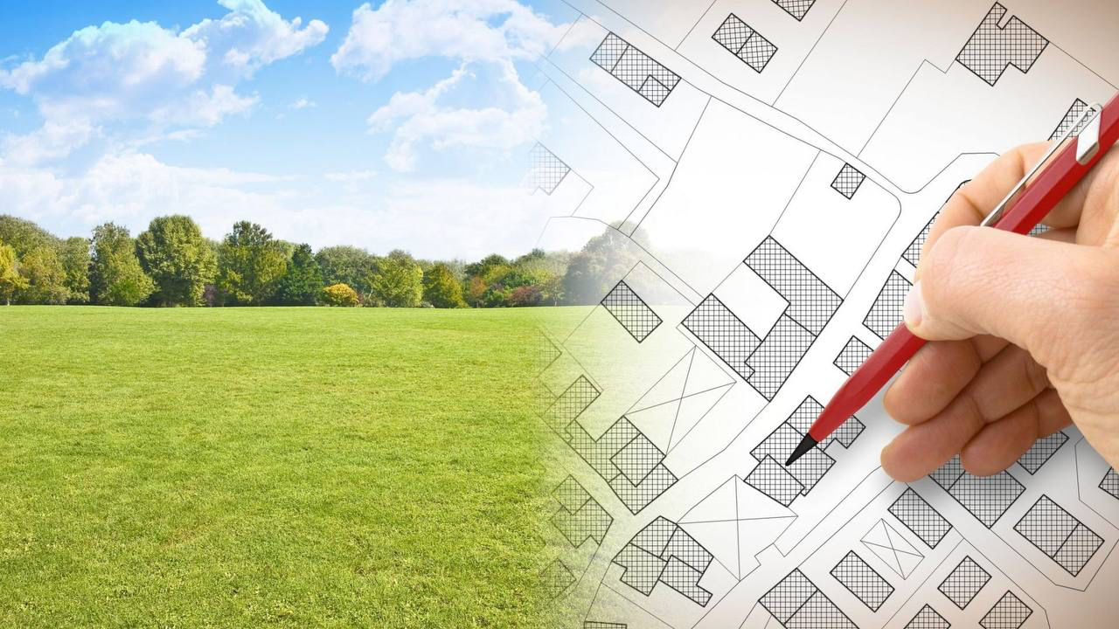
Основные характеристики умной системы землеустройства
1. Сбор и анализ данных.
2. Геопространственное планирование.
3. Виртуальное моделирование и визуализация.
4.Управление и мониторинг.

Slide 4
Преимущества умной системы землеустройства
Улучшение эффективности и точности землеустройства
Повышение уровня участия граждан в процессах землеустройства.
Минимизация негативного влияния на окружающую среду
Уменьшение времени и затрат на планирование и реализацию проектов
Создание устойчивых и инновационных городских сред

Slide 5

Таким образом, внедрение умной системы землеустройства является ключевым фактором для достижения устойчивого и качественного развития городов и регионов, улучшения качества жизни людей и решения ряда проблем, связанных с городской средой и ростом населения.

Slide 6

Всем спасибо за внимание!

